Slide 1
Байка. Основні думки байок

Slide 2
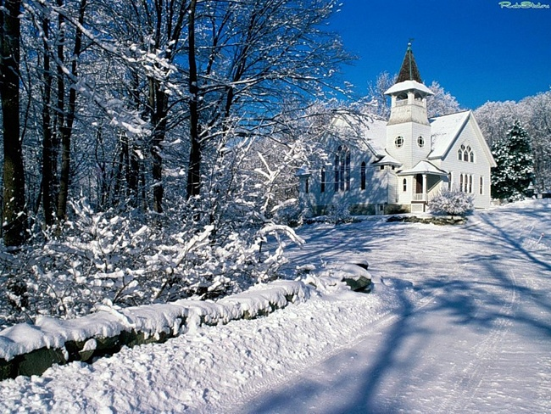
Байка
У глибині віків бере свій початок байка. Як і міф, вона була однією з перших форм художнього мислення. Байки - це короткі оповідання повчального змісту, на початку, або ж в кінці котрих має бути сформульований висновок чи головна повчальна думка – мораль.
Кожну байку можна розпізнати за кількома її яскравими особливостями. Окрім моралі, котра є сигнальним маячком будь-якої байки, не менш важливою та впізнаваною її особливістю є алегорія. Тобто, зображення одних предметів та явищ через інші. Саме завдяки цьому пересічними персонажами у байках виступають тварини, рослини та речі, через яких байка, наче зі сторони, показує нам нас - людей. Але й самі люди зрідка також можуть бути персонажами байки - однак лише тоді, коли їхні образи виступають символами тих чи інших людських рис.
Окрім цього, байку неможливо уявити без комізму та сатири — її невід'ємних супутників. Адже, як іще краще можна показати непривабливість деяких людських недоліків, як не зробити їх смішними в очах читача? :)

Slide 3
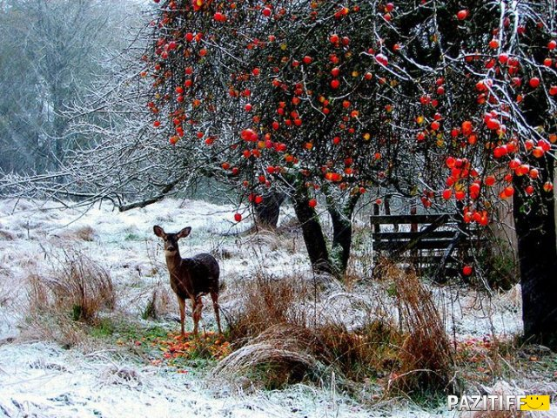
Про байки П. Гулака-Артемовського
Популярнiсть байок П. Гулака-Артемовського. (Уже першi байки здобули авторовi
визнання. Особливо популярною стала байка “Пан та Собака”. Їï вивчали
напам’ять, цитували, нею захоплювалися, бо вона вiдповiдала антикрiпосницькому
духовi того часу. На появу байки росiйський критик М. Полевой вiдгукнувся
епiграмою:
Пускай в Зоиле сердце поет,
Он Артемовскому вреда не принесет:
Рябко хвостом его прикроет
И в храм бессмертья унесет.

Slide 4
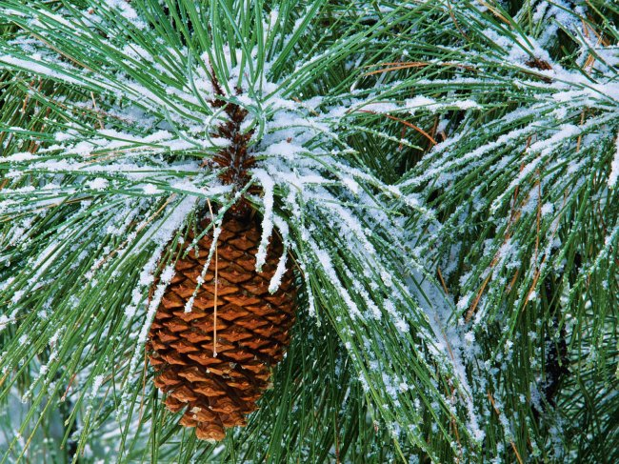
Про байки Євгена Гребінки
Байки митця тісно пов’язані з народно – пісенними джерелами. У них змальовано біль і горе народу, засуджено несправедливість.ї
Не міг Євген Гребінка як справжній патріот не висловити обурення несправедливістю по відношенню до трудового народу. Це гнівне викриття крутійства та безсоромності судових чиновників звучить у байці «Ведмежий суд».
Твори Євгена Гребінки, перейняті щирим співчуттям до простого люду, справедливо посіли визначне місце в скарбниці надбань українського народу.

Slide 5
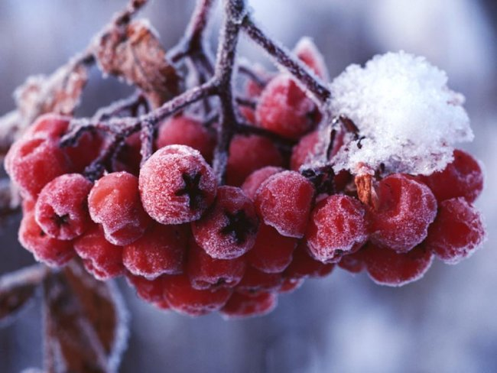
Тематика байок П. Білецького-Носенка
Основне призначення своїх байок Білецьки-Носенко вбачав у тому, що вони повинні йти у «великий світ, жартуючи, людей учить», «простацький глузд к добру хоч трохи взворушить». Звідси переважна більшість його байок алегорично-повчального, дидактичного плану. В них поет висміює загальнолюдські вади — лестощі, скупість, зазнайство, хвастощі, пияцтво тощо.
У окремих творах («Білка да Кроти») поет висловлює співчутливе ставлення до сільської бідноти, оспівує наполегливу працю як єдиний, на його думку, шлях до добра. Водночас він виступає проти паразитизму дворянства, несправедливого суду тощо («Гуси»). Цікаві і його байки історичного змісту.
Часом Білецький-Носєнко зачіпає явища суспільного життя.

Slide 6
Байкарська творчість Л. Боровиковського
Характерною рисою творчості Боровиковського є поєднання просвітницьких і романтичних ідей, просвітницького реалізму і романтичного стилю. Так, у деяких творах («Дін», «Бандурист») проявилась насамперед характерна для українських письменників-просвітників ідея «общей отчизны», уславлення доброго царя («освіченого монарха»).
Чільне місце в його творчості належить фольклорно-побутовій баладі («Молодиця», «Убійство», «Рибалка», «Розставання», «Чорноморець», «Вивідка»), нерідко з казково-фантастичним змістом («Маруся», «Чарівниця», «Заманка», «Гайдамаки»).

